Slide 1


UNIVERSIDAD DE LAS FUERZAS ARMADAS ESPE
CARRERA DE INGENIERÍA MECATRÓNICA
“DISEÑO Y CONSTRUCCIÓN DE UN PROTOTIPO FUNCIONAL CONTROLADO POR COMPUTADORA PARA LA REHABILITACIÓN DE CODO Y MUÑECA”
PROYECTO PREVIO A LA OBTENCIÓN DEL TÍTULO EN INGENIERO MECATRÓNICA.
REALIZADO POR:
GABRIELA MOYA
STEPHANIE VÁSQUEZ
DIRECTOR: ING. MILTON ACOSTA
CODIRECTOR: ING. FLAVIO PINEDA.

Slide 2
ÍNDICE
Antecedentes
Justificación
Objetivos
Marco Teórico
  Rehabilitación
  Biomecánica
  Antropometría
Diseño
  Consideraciones de diseño
  Esquema general del sistema
  Diseño Mecánico
  Diseño Electrónico
  Programación
Implementación
  Proceso de Construcción
  Ensamblaje del Prototipo
  Implementación del Sistema Electrónico
  Interfaz Gráfica de Usuario
Validación del Prototipo de Rehabilitación
  Video
  Pruebas
Análisis Económico y Financiero
Conclusiones
Recomendaciones

Slide 3
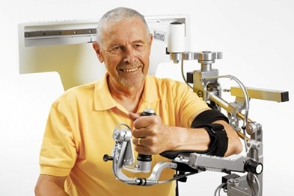
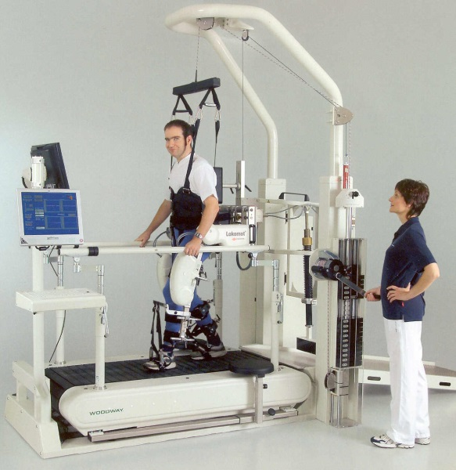
ANTECEDENTES
Hospitales con máquinas de rehabilitación de última tecnología
Rehabilitación de músculos y tejidos por distintas causas de lesiones
Recuperación significativa del movimiento y funcionalidad de la parte afectada
El paciente presenta dificultad a realizar ejercicios por presencia de dolor.
Los pacientes muestran respuesta positiva a los ejercicios pasivos y repetitivos.
El objetivo de la rehabilitación es que los pacientes retomen sus actividades cotidianas.
Ir a índice

Slide 4
JUSTIFICACIÓN
La robótica terapéutica provee una rehabilitación acelerada a los pacientes ayudándoles significativamente a mejorar los movimientos y desenvolverse en sus actividades cotidianas.
Gran cantidad de pacientes afectados por accidentes o enfermedades en las articulaciones de codo y muñeca.
Los pacientes requieren de un largo tiempo de recuperación para lograr su completa mejoría.
Con el presente proyecto se desea acelerar el proceso de recuperación del paciente a través de ejercicios repetitivos y progresivos.
No se pretende eliminar la presencia del fisioterapeuta a cargo de la rehabilitación de pacientes
Ir a índice

Slide 5
OBJETIVOS
GENERAL
Diseñar e implementar un prototipo funcional controlado por computadora para la rehabilitación de codo y muñeca, el cual desarrollará una mayor habilidad en los movimientos de flexión, extensión, aducción, abducción, pronación y supinación del paciente para su desenvolvimiento en actividades cotidianas.
ESPECÍFICOS
Profundizar el estudio de la biomecánica de la extremidad superior priorizando ángulos y movimientos propios de esta, con el fin de lograr adaptar y combinar las características del prototipo con las capacidades del paciente.
Diseñar mecanismos para movimientos repetitivos de flexión, extensión, pronación, supinación, aducción y abducción para el tratamiento de rehabilitación de codo y muñeca.
Implementar un prototipo para el tratamiento de rehabilitación de codo y muñeca utilizando dispositivos, materiales y equipos disponibles en el mercado al menor costo.
Ir a índice

Slide 6
MARCO TEÓRICO
CONCEPTOS BÁSICOS
REHABILITACIÓN
Consiste en un conjunto de procedimientos con el fin de ayudar al paciente a alcanzar su potencial físico de acuerdo con su deficiencia fisiológica o anatómica.
Tipos de movimientos en Rehabilitación:
  Pasivos: Movimiento que se ejecuta mediante la acción de una fuerza externa, sin que la persona ponga resistencia.
  Activos: Movimientos ejecutados con la voluntad del paciente, restablece funciones de movimiento deterioradas por alguna enfermedad.

Slide 7
Fases de Rehabilitación:
  Primera: Debido a la pérdida de movilidad e inflamación, se aplican compresas calientes, ultrasonido, parafina y unos primeros movimientos.
  Segunda: Existe mayor movilidad por parte del paciente, el objetivo es que el paciente alcance la movilidad completa de la articulación afectada.
  Tercera: El paciente comienza con ejercicios en los que tiene que aplicar fuerza, para progresivamente lograr realizar sus actividades cotidianas sin problemas ni dolor.
Ir a índice

Slide 8
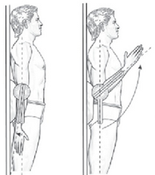
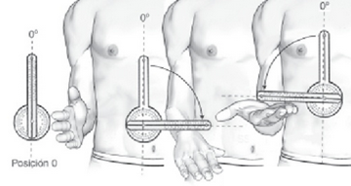
BIOMECÁNICA
Disciplina que estudia las estructuras del cuerpo humano utilizando conocimientos de mecánica, anatomía, fisiología y otras disciplinas.
Movimientos del Miembro Superior Humano
  Codo:
Flexión - Extensión:
Rango de Movilidad: 0° – 130°
Pronación - Supinación:
Rango de Movilidad: -90° – 90°

Slide 9
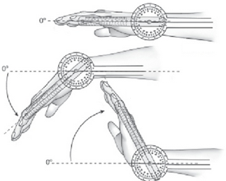
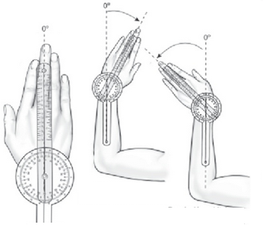
Muñeca
Flexión – Extensión:
Rango de Movilidad: -70° – 70°
Abducción – Aducción:
Rango de Movilidad: -30° – 15°
Ir a índice

Slide 10
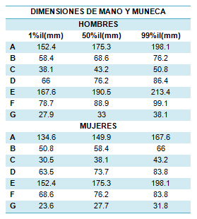
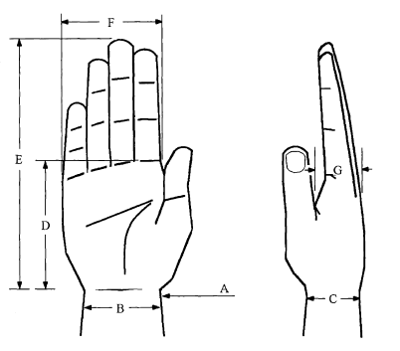
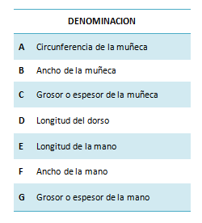
Medidas mano y muñeca
ANTROPOMETRÍA
Ciencia que estudia las dimensiones del cuerpo humano, con el fin de establecer diferencias entre individuos, géneros, razas, etc.

Slide 11
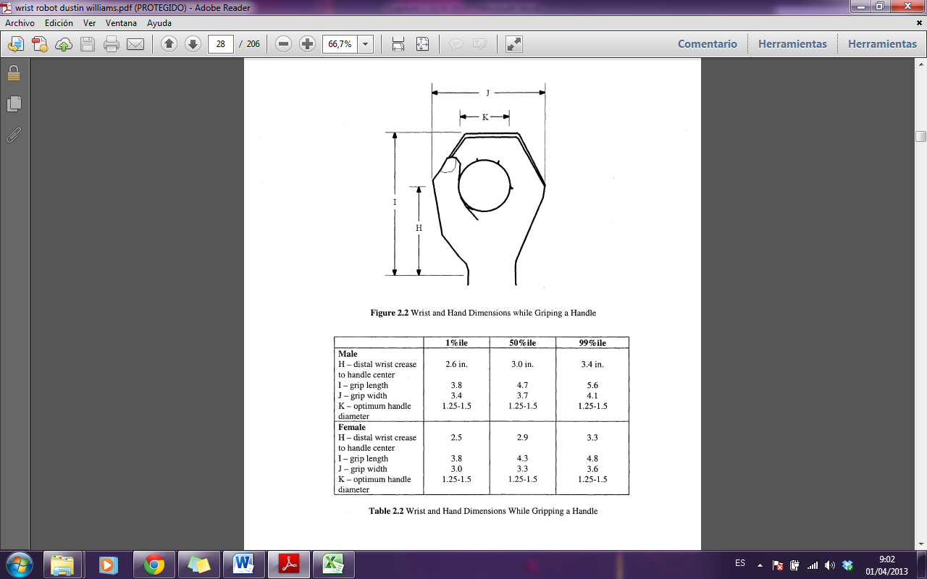
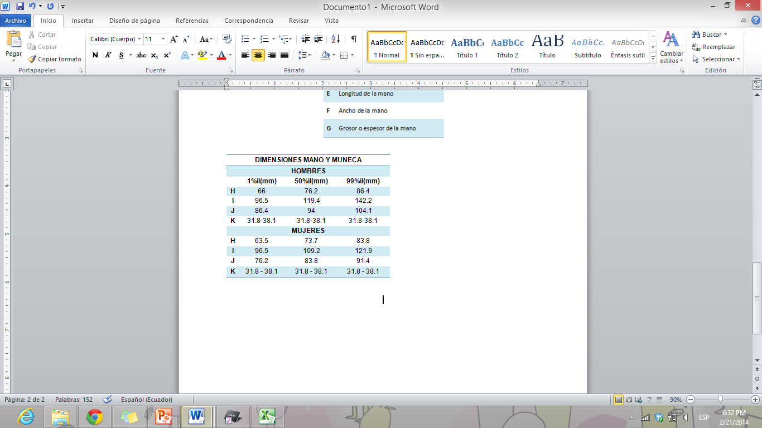
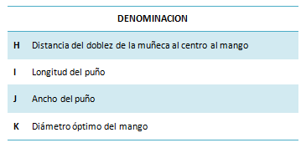
Medidas mano sosteniendo el mango

Slide 12
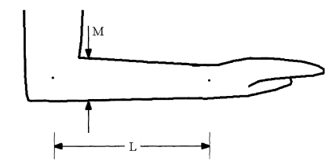
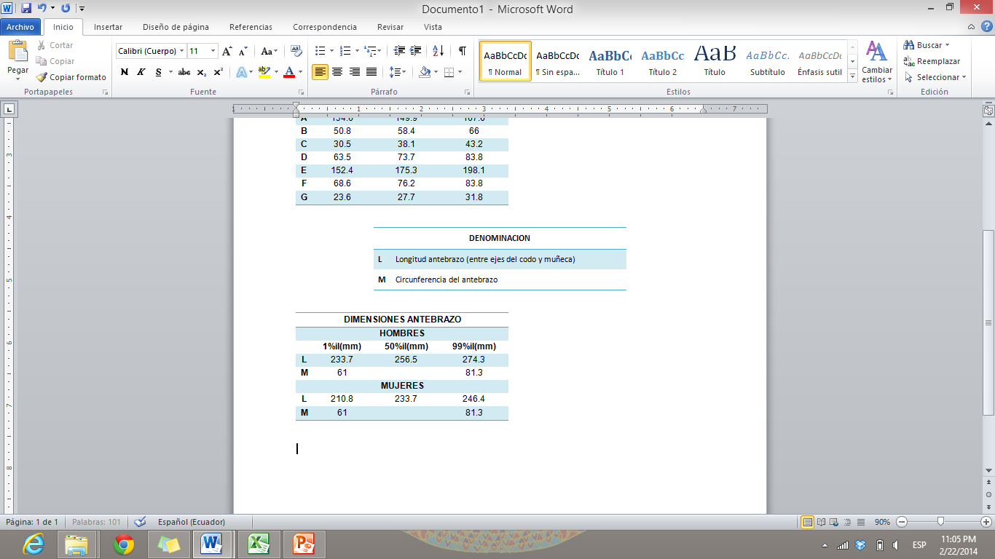
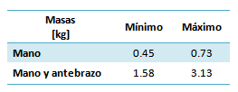
Medidas del antebrazo.
Ir a índice

Slide 13
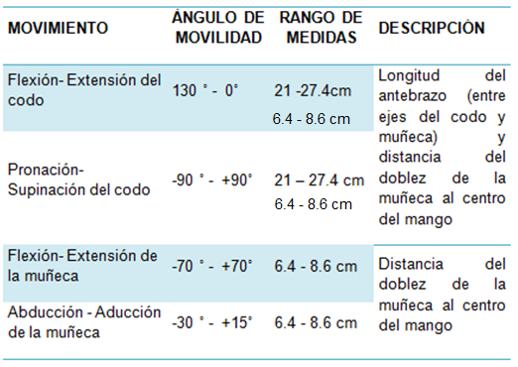
DISEÑO
CONSIDERACIONES DE DISEÑO
  Consideración Antropomórfica:

Slide 14
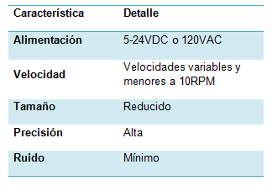
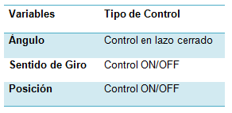
  Consideración de movimiento:
  Movimiento pasivo por estar destinado a la primera y segunda fase de rehabilitación.
    Consideración Eléctrica – Electrónica:
    Consideración de control:
Ir a índice

Slide 15
ESQUEMA GENERAL DEL SISTEMA
Ir a índice

Slide 16
DISEÑO MECÁNICO

Slide 17
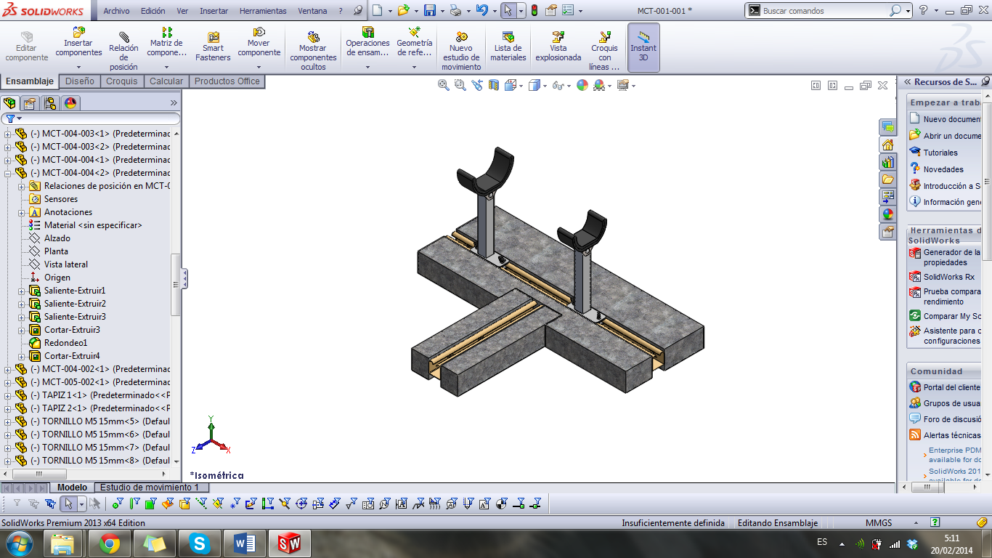
SISTEMA DE SOPORTE Y DESPLAZAMIENTO
Se diseñó un sistema ajustable para el soporte y desplazamiento del brazo.
Esta constituido por un canal en forma de T, y dos soportes móviles desmontables, que facilitarán la reubicación del brazo del paciente dependiendo el movimiento que realice.
La medida más relevante para el diseño de los canales es la del antebrazo, ya que este debe estar apoyado durante el proceso de rehabilitación.

Slide 18
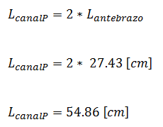
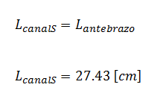
La medida mínima requerida para el canal principal corresponde al doble de la longitud máxima del antebrazo.
Se adaptó un canal secundario, perpendicular al canal principal para realizar el movimiento de pronación y supinación.
La medida mínima requerida para el canal corresponde a la longitud máxima del antebrazo.

Slide 19
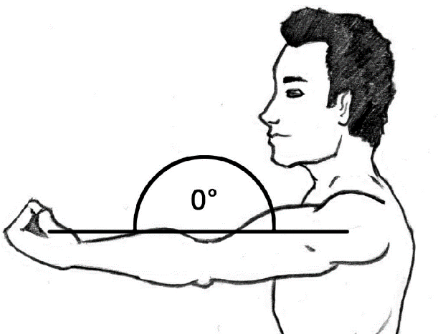
Los soportes poseen un apoyo en forma de U que sigue la anatomía del brazo, además presenta un sistema de desplazamiento y sujeción que permite colocar los soportes en cualquier posición de la riel.
Para el diseño de la altura de los soportes verticales se tomó en cuenta la posición adecuada del paciente para realizar los ejercicios de rehabilitación planteados en el proyecto.
Se determinó que la altura de los soportes es de 15 cm ya que se debe considerar también la altura de la base del prototipo que es de 5 cm.

Slide 20
El diseño de la apertura de los apoyos para el brazo están basadas en la medida de la circunferencia de la muñeca y del antebrazo.
Se determino que para su construcción el apoyo la muñeca tiene un diámetro de 8 cm y el apoyo para el antebrazo es de 10 cm.
Loa soportes contarán con correas de sujeción para asegurar el brazo del paciente, evitando posibles desplazamientos durante la ejecución del ejercicio.

Slide 21
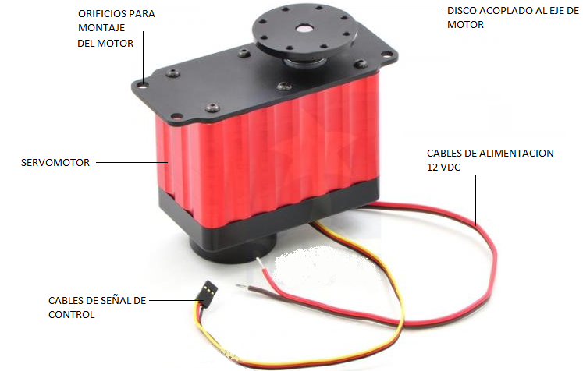
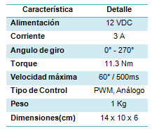
SISTEMA DE ACOPLE PARA EL ACTUADOR
El actuador del sistema es el motor quien provee de la fuerza y velocidad necesarias para el efectuar el movimiento que se desee.
Selección del motor
De acuerdo a las necesidades de torque, facilidad de acople y costo para el presente proyecto, se optó por el servomotor de marca Torxis de modelo I00600.

Slide 22
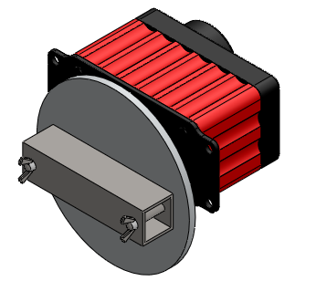
MECANISMO DE ACOPLE
El acople del motor está conformado por el disco de duraluminio y un perfil metálico cuadrado, que conjuntamente permitirán instalar las diferentes adaptaciones para realizar cada movimiento.

Slide 23
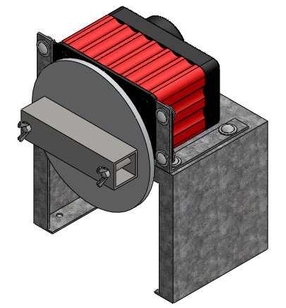
BASE PARA MONTAJE DEL MOTOR
Es importante fijar el motor en el prototipo ya que su eje es el punto de referencia a partir del cual se diseñan las adaptaciones para que cumplan con los movimientos propuestos.
Para el montaje del motor se consideró una base rectangular, cuyas dimensiones dependieron tanto del armazón del motor como de los soportes móviles.
La base tiene un ancho de 10 cm y un largo de 15 cm que permitirá fijar el motor y una altura de 12 cm.

Slide 24
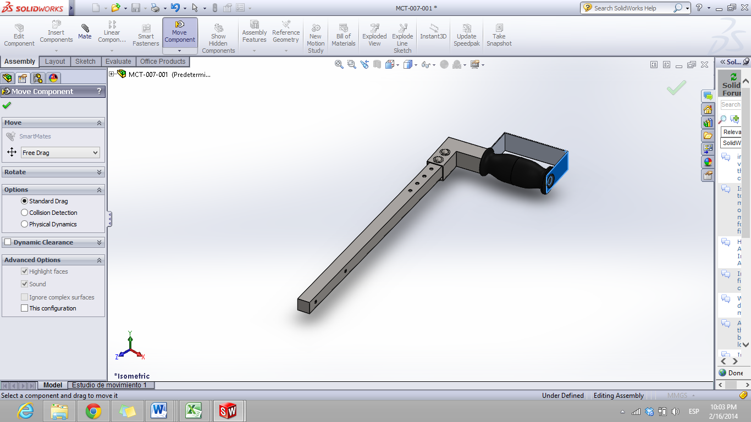
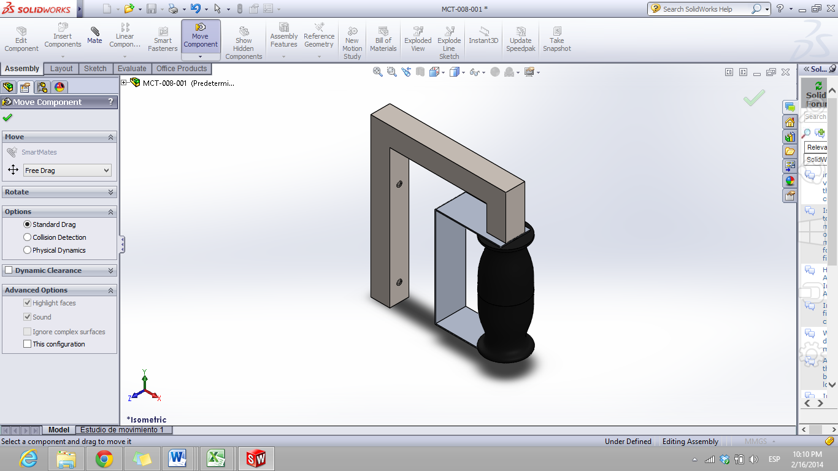
ADAPTACIÓNES PARA LOS MECANISMOS DEL CODO.
Se tomó en cuenta la longitud del antebrazo y la distancia del doblez de la muñeca al centro del mango, por lo que esta debe ser adaptable para el rango de medida mínima y máxima.
FLEXION - EXTENSION
PRONACIÓN - SUPINACIÓN

Slide 25
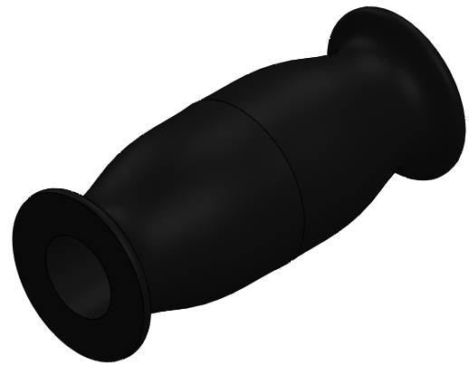
Selección del mango
Se lo seleccionó considerando:
    Longitud
    Diámetro
    Superficie de contacto
El mango utilizado es un mango standard , por lo que sus dimensiones son de 10 cm de
Largo y 3,5 cm de diámetro.

Slide 26
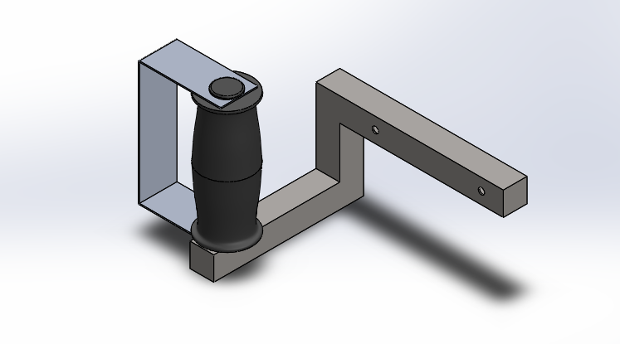
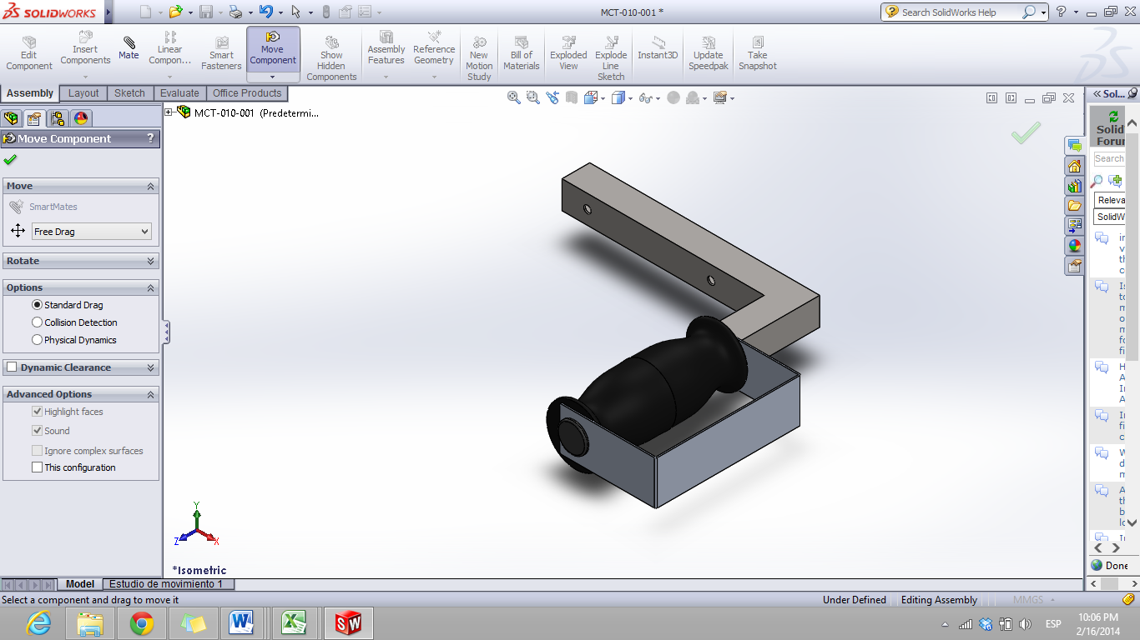
ADAPTACIONES PARA LOS MECANISMOS DE LA MUÑECA
Se tomó en cuenta la longitud del doblez de la muñeca al centro del mango, por lo que esta debe ser adaptable para el rango de medida mínima y máxima.
Es necesaria la alineación de la articulación de la muñeca con el eje del motor.
ADUCCIÓN - ADUCCIÓN
FLEXION - EXTENSION

Slide 27
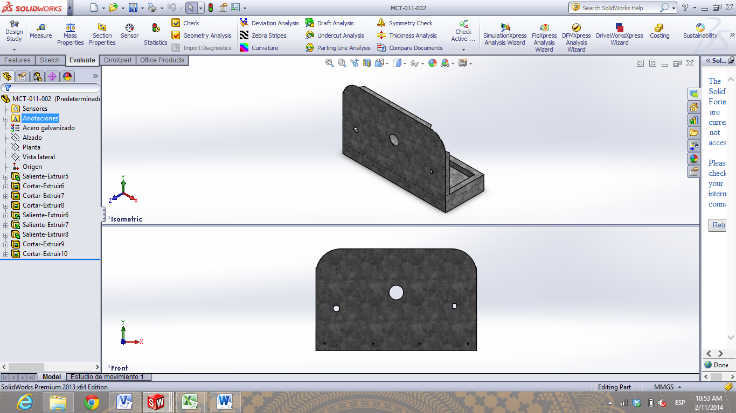
DISEÑO DE CUBIERTA DEL PROTOTIPO
  La cubierta debe proteger a elementos importantes como el motor, sensores, circuitos.
Cubierta frontal:
  Permite el paso del eje del motor para ser montado posteriormente con el sistema de acople.
  Sus medidas tienen el suficiente espacio para abarcar sensores, cableado ,tarjetas electrónicas y fuente.
  Contiene espacio para la colocación del switch para energizar el sistema, y el botón de paro de emergencia.

Slide 28
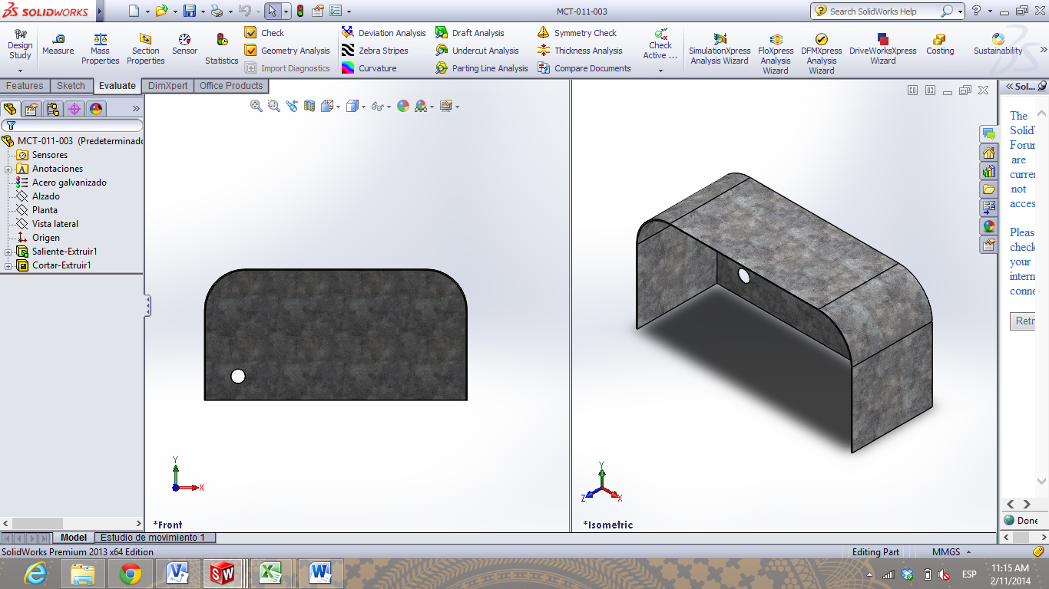
Cubierta posterior
  Protege a los elementos colocados en el área posterior de base de la cubierta frontal.
  Consta de un espacio requerido para permitir la salida de cables de energía y de comunicación USB.

Slide 29
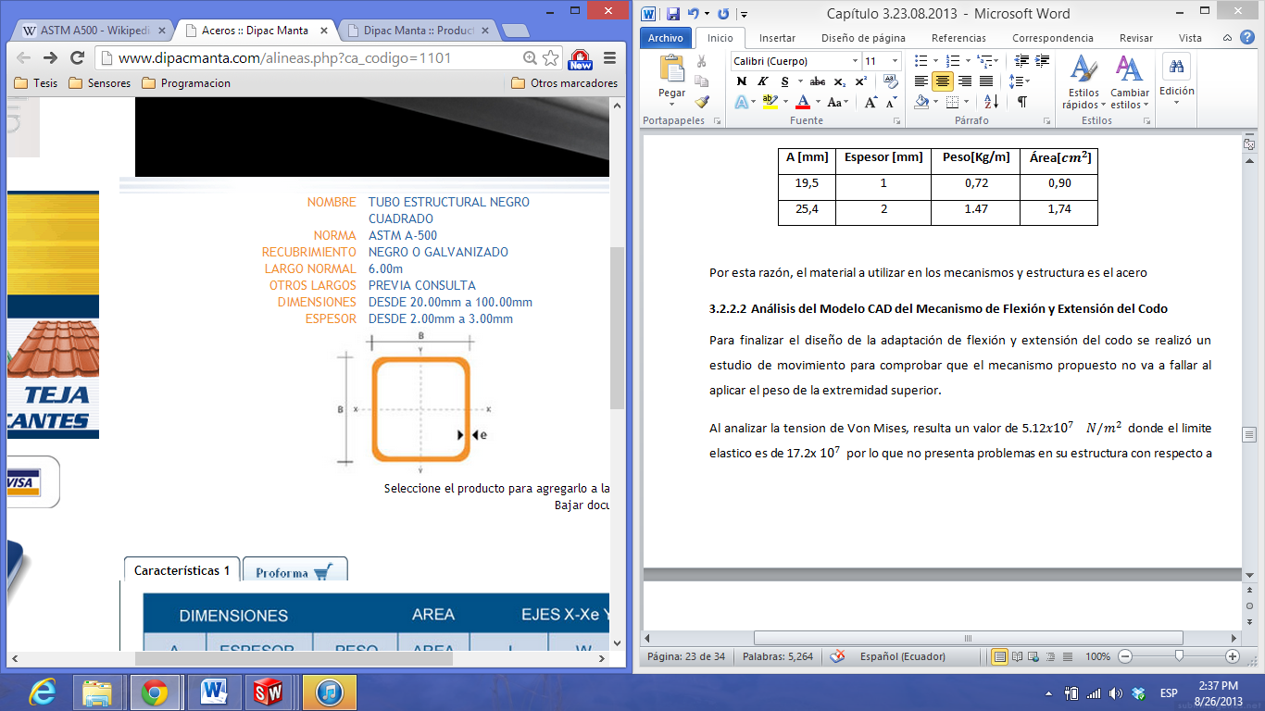
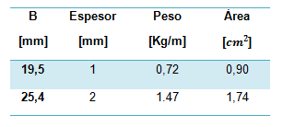
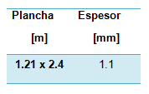
SELECCIÓN DE MATERIAL
Selección de Material para las Adaptaciones:
Selección de Material para Estructura:
Consideraciones:
  Propiedades Físicas
  Mecánicas
  Costo
  Accesibilidad en el mercado ecuatoriano
Material Seleccionado: Acero
Consideraciones:
  Facilidad de doblado, cortado, soldado
  Estructura que brinde estabilidad
  Material Seleccionado: Acero Galvanizado

Slide 30
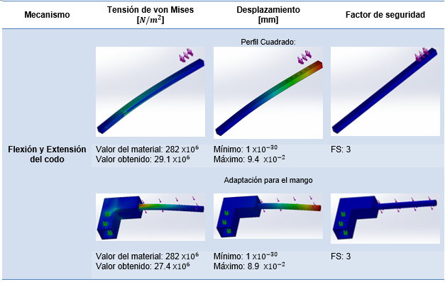
ANÁLISIS Y SIMULACIÓN DE LAS ADAPTACIONES:

Slide 31
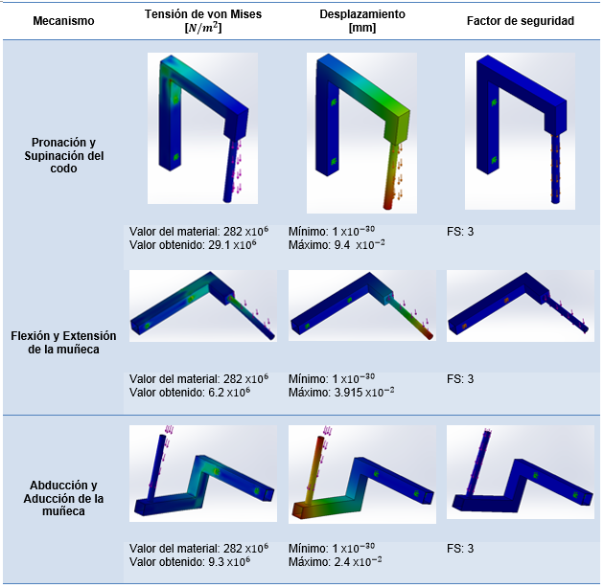
Ir a índice

Slide 32
ESQUEMA GENERAL DEL SISTEMA ELECTRÓNICO
DISEÑO ELECTRÓNICO
El diseño del sistema electrónico se subdivide en dos partes:
Tarjeta de Interfaz de Sensores.
Tarjeta de Control.

Slide 33
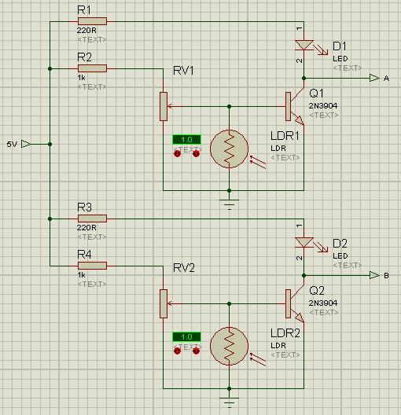
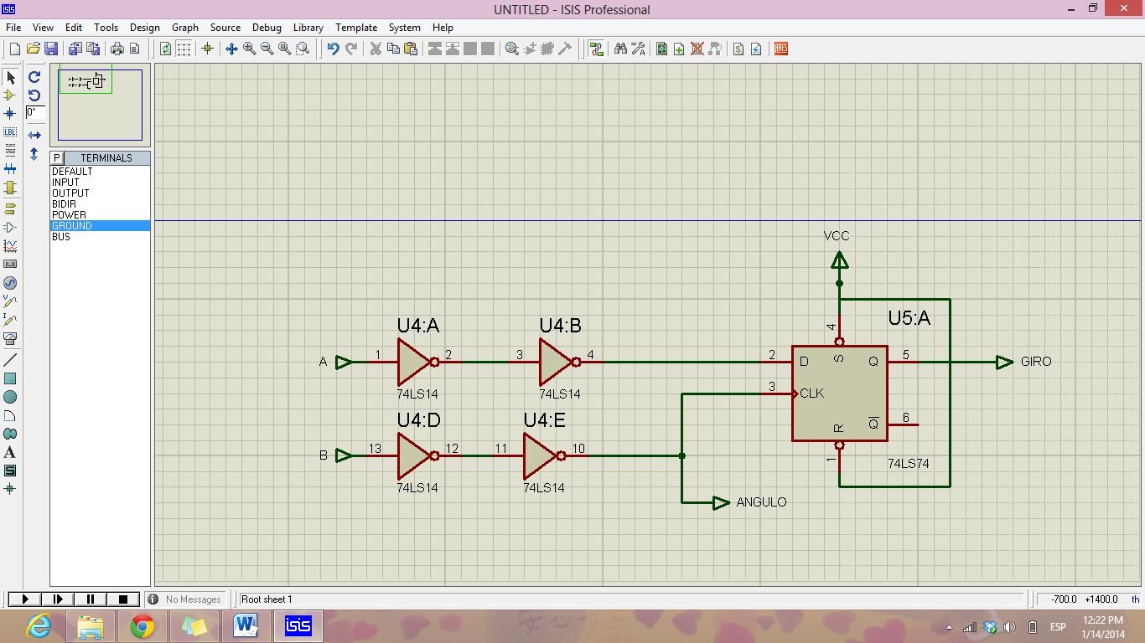
TARJETA DE INTERFAZ DE SENSORES
En la presente tarjeta se diseñó los circuitos de acondicionamiento de señal de los sensores que se ubicaron en el prototipo
Ángulo y sentido de giro
  Se seleccionó un encoder óptico incrementa para la medición del ángulo y sentido de giro.

Slide 34
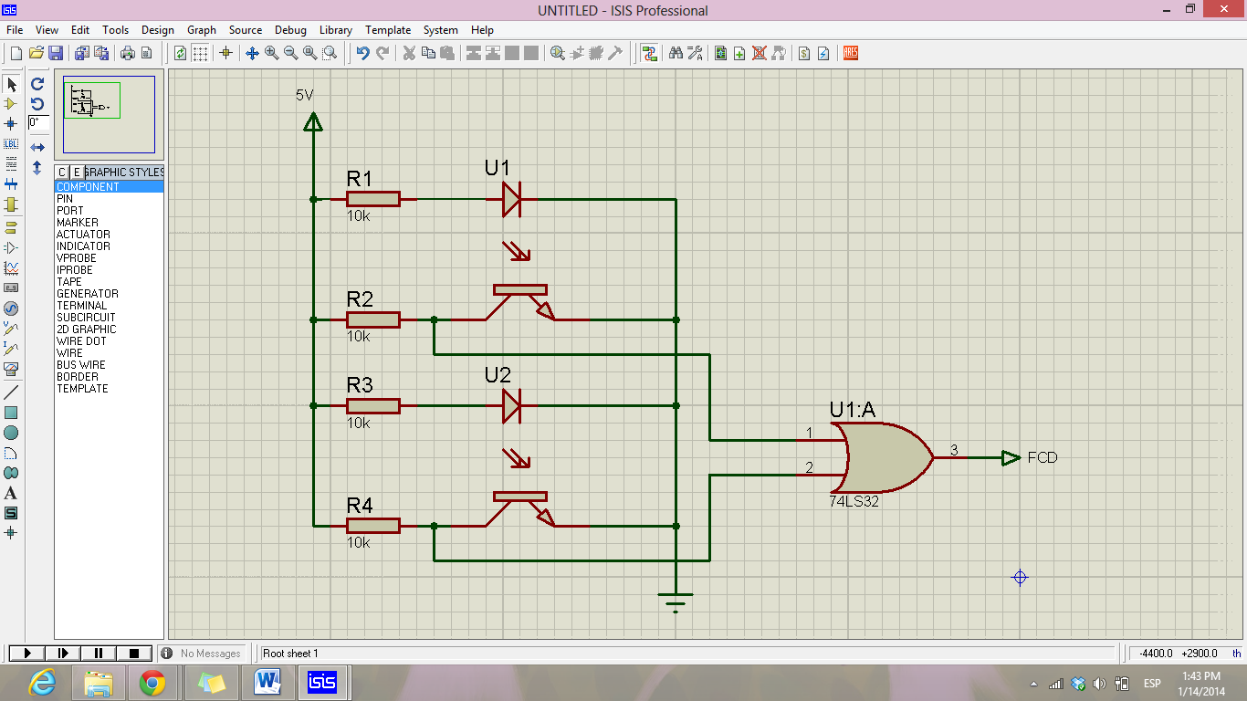
Finales de Carrera
Se utilizó foto barreras las mismas que trabajarán en conjunto con el disco dentado.

Slide 35
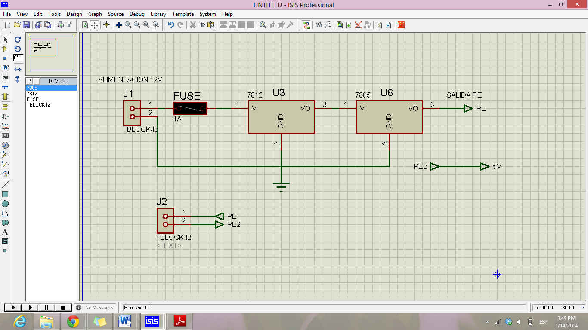
Alimentación
El servomotor necesita una fuente de 12V y 2A para su funcionamiento, se decidió adquirir una fuente externa con dichas características, esta a su vez alimentará a la tarjeta de interfaz de sensores.
Para la alimentación de la tarjeta, se utilizará un regular de voltaje LM7805.

Slide 36
TARJETA DE CONTROL
Actualmente se encuentran en el mercado placas electrónicas programables, diseñadas para facilitar el uso de la electrónica en proyectos multidisciplinares, tal es el caso de la tecnología Arduino.
Arduino es una plataforma de hardware libre, basada en una placa con un microcontrolador Atmel AVR, puertos de entrada/salida y un entorno de desarrollo.
Por su facilidad de uso y bajo costo se seleccionó esta tarjeta para realizar el control del prototipo de rehabilitación.

Slide 37
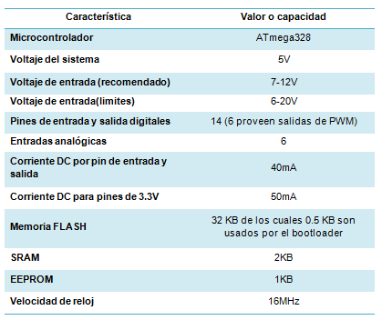
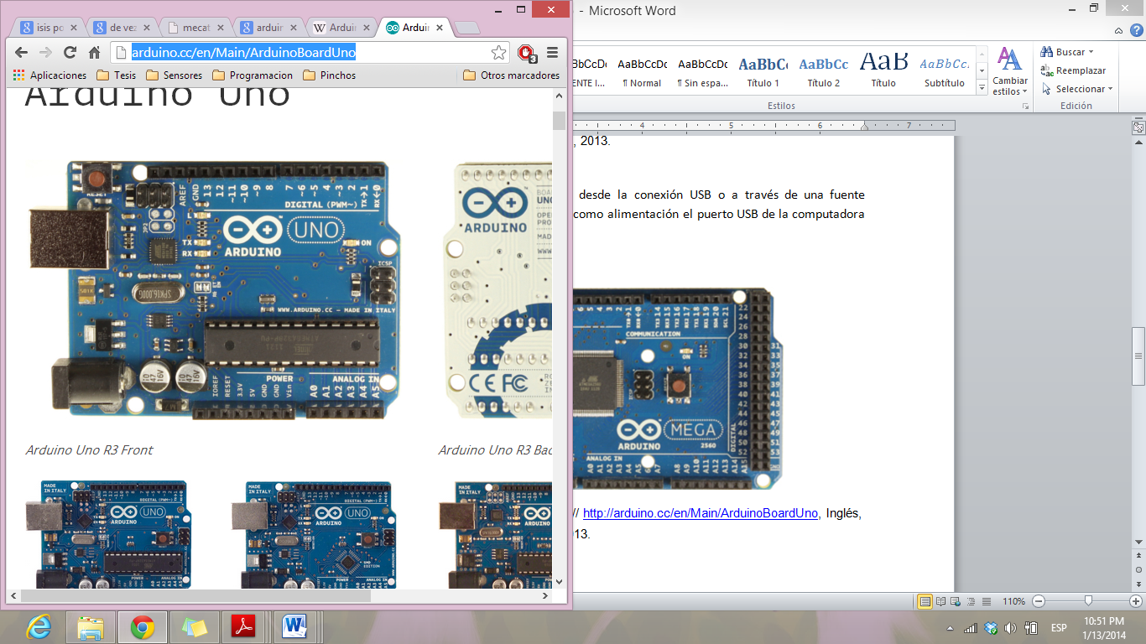
Tarjeta Arduino Uno R3

Slide 38
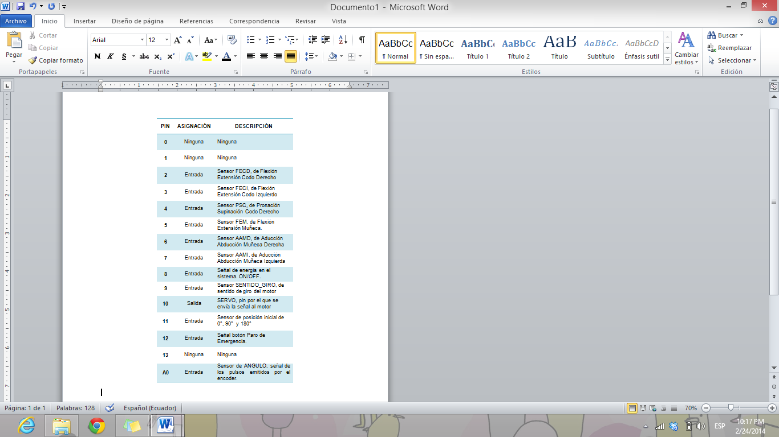
Distribución de pines para la aplicación
Ir a índice

Slide 39
PROGRAMACIÓN
Consideraciones:
  Permitir ingreso de datos de rehabilitación.
  Seleccionar tipo de movimiento
  Realizar una interfaz hombre/máquina amigable y fácil de usar.
  Tomar en cuenta los límites angulares de cada movimiento

Slide 40
DISEÑO DEL SOFTWARE DEL SISTEMA ELECTRÓNICO
Requisitos del software del sistema electrónico
  Establecimiento de comunicación con la tarjeta Arduino.
  Calibración del prototipo.
  Proceso de rehabilitación de acuerdo a lo ingresado por el usuario.

Slide 41
CALIBRACIÓN DEL PROTOTIPO
El usuario debe tener acceso para calibrar el giro del motor y comprobar el estado de sensores.
PROCESO DE REHABILITACIÓN DE ACUERDO A LO INGRESADO POR EL USUARIO
El proceso de rehabilitación debe ser ejecutado en base a la información ingresada por el usuario a través de la interfaz.
Para la ejecución del proceso, la tarjeta Arduino es la encargada de enviar y recibir la información.

Slide 42
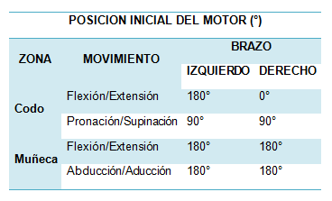
PROCESO DE REHABILITACIÓN DE ACUERDO A LA SELECCIÓN DEL USUARIO
Ubicación del servomotor en posición inicial

Slide 43
CULMINACIÓN DEL PROCESO
ENVÍO Y RECEPCIÓN DE SEÑALES PARA EL PROCESO DE REHABILITACIÓN
Lectura de estado de sensores de fin de carrera.
Envío y recepción del valor de ángulo del servomotor.
El usuario puede terminar el proceso y salir de la interfaz.
Al terminar el proceso, el motor se colocará en la posición de seguridad (0°).

Slide 44
DISEÑO DEL SOFTWARE DEL PROTOTIPO
Diagrama de flujo general:
  Selección del proceso:
    El fisioterapeuta ingresa el tratamiento de rehabilitación personalizado para cada paciente.
    El usuario de mantenimiento puede realizar la calibración del sistema.
  Ejecución:
    Se efectúa el proceso de rehabilitación controlando lo siguiente:
      Estado de sensores de fin de carrera.
      Contador de ángulo de giro del motor.
      Sentido de giro del motor.
      Cumplimiento de número de series y repeticiones ingresadas por el usuario.

Slide 45
SELECCIÓN DEL PROCESO
Consiste en el ingreso de datos tanto para el proceso de mantenimiento como para el proceso de rehabilitación.
  MANTENIMIENTO:
    Verificación de estado de sensores
    Calibración del motor
  REHABILITACIÓN:
    Ingreso de datos para el proceso de rehabilitación
    Ejecución del proceso, tomando en cuenta la velocidad seleccionada, ángulo y sentido de giro, movimiento seleccionado, zona y brazo a rehabilitar.

Slide 46
Rehabilitación

Slide 47
IMPLEMENTACIÓN
PROCESO DE CONSTRUCCIÓN

Slide 48
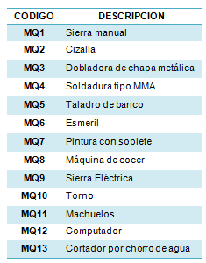
Ir a índice

Slide 49
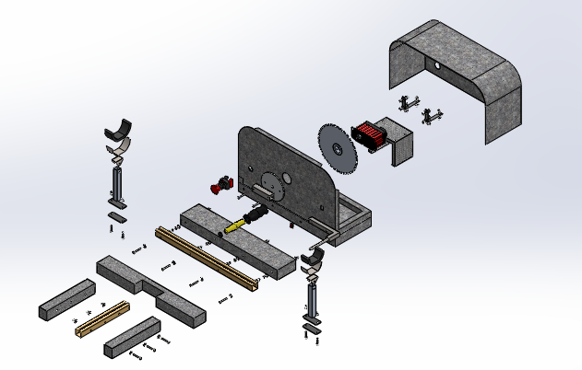
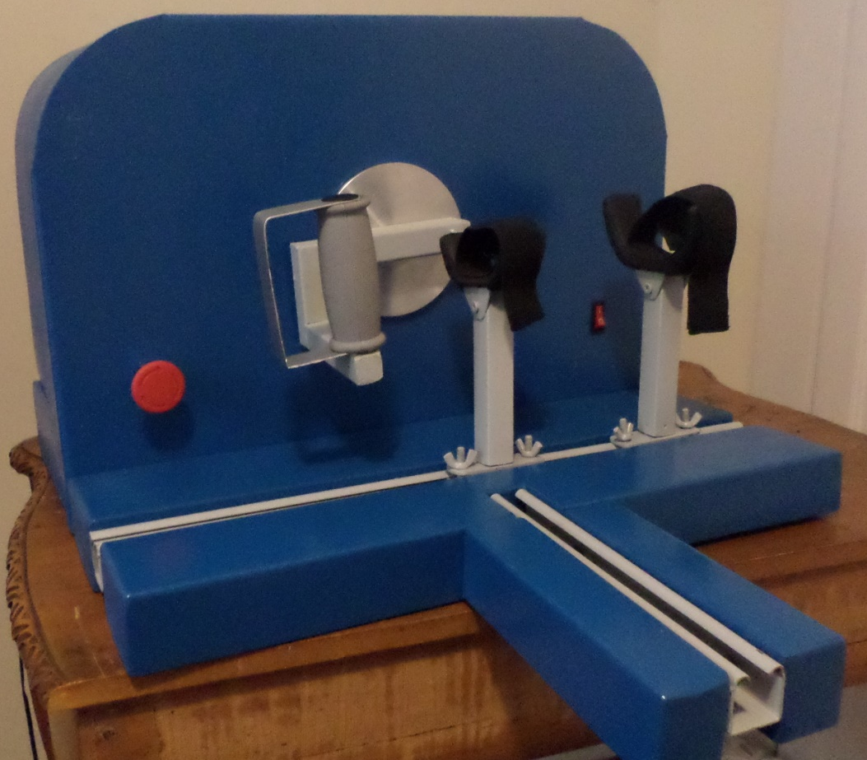
ENSAMBLAJE DEL PROTOTIPO
Ir a índice

Slide 50
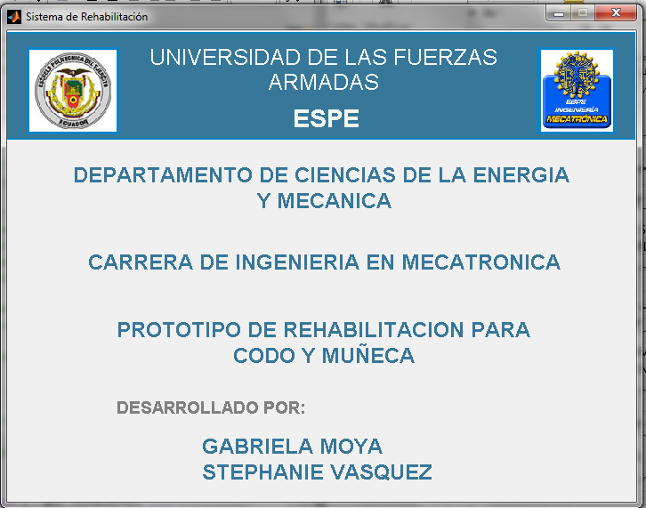

INTERFAZ GRAFICA DE USUARIO

Slide 51


Pantallas de mantenimiento:

Slide 52


Pantallas de ejecución de ciclo:

Slide 53



Slide 54



Pantallas de ayuda para el usuario
Ir a índice

Slide 55
VALIDACIÓN DEL PROTOTIPO DE REHABILITACIÓN PARA CODO Y MUÑECA
PRUEBAS
Las pruebas que se realizaron son:
Calibración.
Ejecución de la Rehabilitación sin adaptación y sin paciente.
Ejecución de la Rehabilitación con adaptación y sin paciente.
Ejecución de la Rehabilitación con adaptación y paciente.
Ejecución de la Rehabilitación con adaptación y paciente sano.
Ergonomía y adaptabilidad.

Slide 56


Calibración motor

Slide 57


Calibración sensores y varios

Slide 58


Ejecución de la Rehabilitación sin adaptación y sin paciente.
Ejecución de la Rehabilitación con adaptación y sin paciente.

Slide 59



Ejecución de la Rehabilitación con adaptación y paciente.
Video

Slide 60


Ejecución de la Rehabilitación con adaptación y paciente sano.
Ergonomía y adaptabilidad.
Ir a índice

Slide 61
ANALISIS ECONÓMICO Y FINANCIERO
El análisis determinará la inversión que representa el proyecto tomando en cuenta como empresa ya constituida al Centro Médico de la ESPE, específicamente de la Unidad de Fisioterapia.
Misión: Realizar tratamientos de fisioterapia (electroterapia, magnetoterapia, kinesiterapia, masoterapia y técnicas de manipulación) a deportistas y miembros de la ESPE tomando en cuenta prescripciones y coordinación médica; a fin de reestablecer la salud y el bienestar de la comunidad politécnica, deportistas, público en general y familiares en el menor tiempo posible.
Visión: Ser un servicio que brinde atención necesaria, contando con profesionales de alto nivel de conocimientos y equipamiento de última tecnología con el espacio físico adecuado, con la aplicación de valores éticos, cívicos y de servicio a la sociedad.

Slide 62


PRESUPUESTO DE INVERSIÓN

Slide 63


COSTOS FIJOS
COSTOS VARIABLES

Slide 64


GASTOS GENERALES
GASTOS ADMINISTRATIVOS

Slide 65


DEMANDA ESPERADA
DEPRECIACIÓN

Slide 66

PROYECCIÓN DE INGRESOS Y EGRESOS

Slide 67

ESTADO DE RESULTADOS

Slide 68

FLUJO LIBRE DE CAJA

Slide 69

Para determinar si el presente proyecto es viable, se han tomado en cuenta las siguientes consideraciones:
TIR > TMAR
VAN > 0
BENEFICIO / COSTO >1
EVALUACIÓN FINANCIERA
Ir a índice

Slide 70
CONCLUSIONES
El prototipo es capaz de efectuar los movimientos propuestos de flexión-extensión, pronación-supinación de codo y flexión-extensión, aducción - abducción de muñeca, dentro de los límites antropomórficos establecidos en los requerimientos del presente proyecto realizándolos de tal manera que el paciente al recibir la terapia de rehabilitación efectúa movimientos pasivos para lograr alcanzar la movilidad completa de la articulación afectada.
Considerando todos los requerimientos del proyecto, se diseñó un sistema adaptable el cual utiliza un solo actuador y un sistema de acople que permita realizar todos los movimientos propuestos mediante el intercambio de adaptaciones reduciendo así espacio y recursos.

Slide 71
CONCLUSIONES
Con la finalidad de facilitar el reemplazo de piezas o partes del prototipo en caso de ser necesario durante un mantenimiento, el prototipo fue construido con materiales nacionales a bajo costo, alta calidad y disponibilidad en el mercado.
Para evitar señales erróneas por parte de los sensores, se diseñaron circuitos de acondicionamiento para los sensores de fin de carrera y de sentido de giro respectivamente, tal que se obtengan señales apropiadas para ser enviadas a la tarjeta de control.

Slide 72
CONCLUSIONES
Mediante la utilización del módulo gráfico de Matlab, llamado Guide, se desarrolló una amigable interfaz gráfica, la cual por medio de la programación pertinente se controla las señales enviadas y recibidas por parte de la tarjeta de control para asegurar el correcto ingreso de datos por parte del usuario, control de sentido y ángulo de giro del servomotor, control de estado de sensores de fin de carrera, y visualización del proceso de rehabilitación.
Con el objetivo de comprobar la adaptabilidad prestada por el presente proyecto de realizaron una serie de pruebas con personas sanas de diferentes estaturas y géneros notando que puede ser utilizada por cualquier persona adulta debido a que el sistema de desplazamiento y los soportes permiten acomodarse a cada paciente sin ningún problema.

Slide 73
CONCLUSIONES
Analizando las pruebas de campo del prototipo realizadas en el Centro Médico de la ESPE con una paciente con diagnóstico de fractura de codo y muñeca se observó una mejoría en la movilidad de ambas articulaciones mediante varias sesiones de rehabilitación, por lo que se concluye que el presente proyecto cumple con los objetivos propuestos ya que se comprobó que la paciente tuvo una mayor movilidad permitiéndole alcanzar progresivamente ángulos cada vez más cercanos a los límites angulares de los movimientos de pronación-supinación de codo y de flexión-extensión de muñeca que fue capaz de realizar utilizando el presente prototipo de rehabilitación debido a su lesión.

Slide 74
CONCLUSIONES
Al analizar el estudio financiero de la unidad de fisioterapia de la ESPE, se obtuvo un Valor Actual Neto (VAN) de $ 450,38, Tasa Interna de Retorno (TIR) del 19,44% y un Beneficio/Costo de 1,10, resultados que muestran la viabilidad de inversión del presente proyecto por parte de la unidad de fisioterapia, ya que al ser una inversión relativamente baja el centro médico recuperaría este valor en el período intermedio de los años dos y tres luego de la adquisición del prototipo.
Ir a índice

Slide 75
RECOMENDACIONES
Es de vital importancia que la persona a cargo del manejo del prototipo sea una persona capacitada en el área de fisioterapia, para que con sus conocimientos y por medio de la utilización del goniómetro, instrumento de medición, ingrese el rango angular y el procedimiento de rehabilitación propio de cada paciente para que este no sufra dolor ni sea afectado durante el proceso.
Se recomienda que previo al uso y aplicación del presente proyecto, el fisioterapeuta tena pleno conocimiento del funcionamiento del prototipo, además que pueda acudir al manual de usuario donde se presentan detalles más específicos del mismo.

Slide 76
RECOMENDACIONES
Una opción de mejora del presente prototipo es el reemplazo de la computadora por un panel táctil integrado al sistema de rehabilitación lo que facilitaría su portabilidad reduciendo el espacio requerido para el mismo.
Debido a la alta demanda de equipamiento médico en el país y la visión de una mayor tecnología en el área médica, se recomienda el incentivo al desarrollo de proyectos relacionados para así fomentar el interés en este campo.
Ir a índice

